Slide 1

Analyse de risques des systèmes d’information
Philippe Canon ● Conseiller en sécurité ●<Lieu> ●<Date>

Slide 2
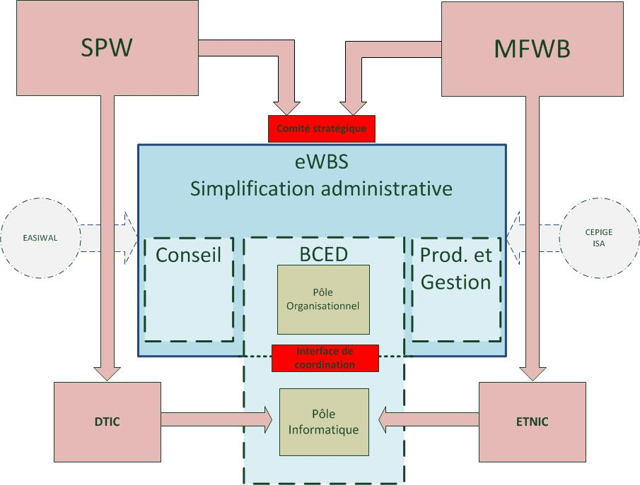

Slide 3
Démarche globale
La BCED, en tant qu’intégrateur de services, doit assurer « à tout moment la sécurité des données et de leur transmission ».
La BCED doit s’intéresser au «Qui», au «Quoi/Pourquoi», mais surtout au «Comment».
L’outil d’analyse de risque:
Approche par un modèle de maturité
Compatibilité ISO27k, processus complet couvert (ISO27005)
Auto-évaluation, portable, distribuable
Orienté métier, puis IT
Présentation au Management (MOA) , vue Business, vue IT
Automatisation maximum, sollicitation minimum

Slide 4




EVALUATION DU RISQUE
Maturité
Evènement
Métier
Vulnérabilité
R
I
V
Risque
Impact
Vraisemblance

Slide 5
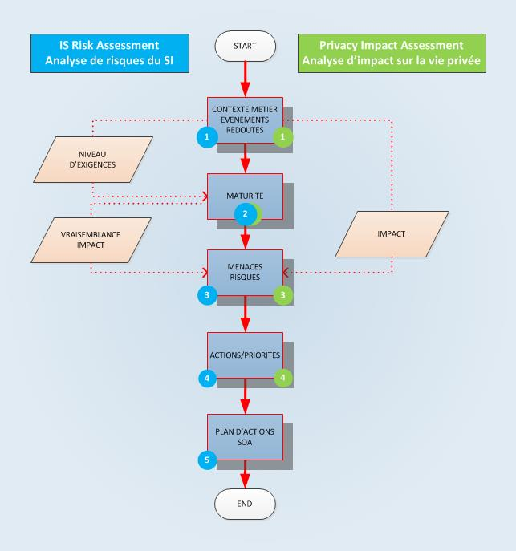

Slide 6
Démarche globale de l’analyse
Etape 1
Questionnaire Métier
Destiné aux gestionnaires du métier
Permet de connaître les attentes du métier en termes de sécurité
Portée du traitement
Type de données traitées
Contraintes et obligations métier
Impacts Métiers
Scénarios critiques
Niveau/Liste des exigences de sécurité
Niveau de maturité désirée

Slide 7
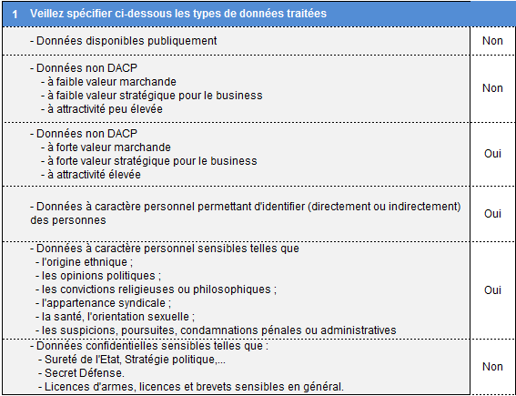
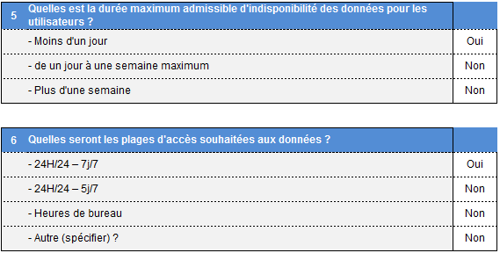
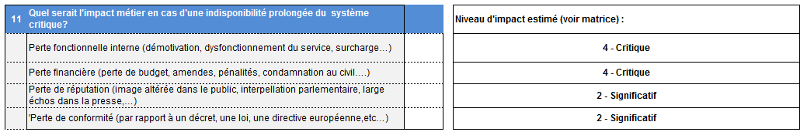
Niveau d’exigence (CIA)
Evènements redoutés

Slide 8


Slide 9
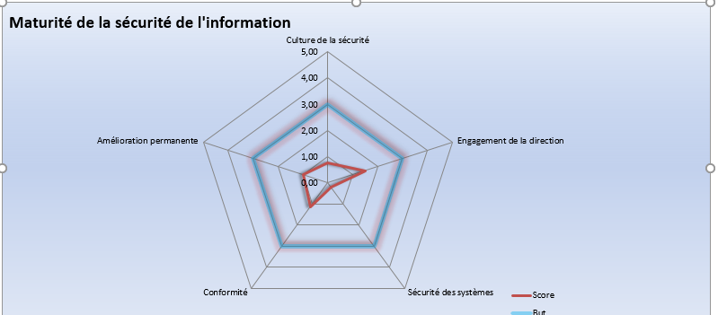
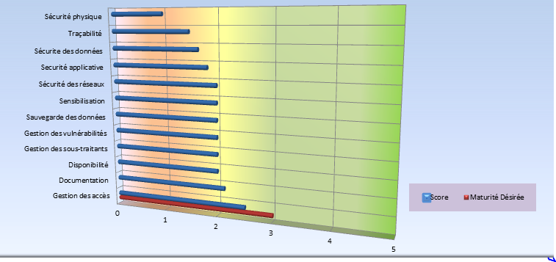
Démarche globale de l’analyse
Etape 2
Evaluation de la maturité
Interview avec les personnes de ICT, RH, MP,…
Sur base de la liste d’exigences de sécurité
+ de 100 questions
48 niveaux de maturité (CMMI)
15 aspects ISO27002
5 axes “Business”
Vue business
Vue IT

Slide 10
Modèle de maturité
Niveau
1. Initial | Individus, héros CHAOTIQUE
2. Reproductible | Existence de plans Standardisation REACTIF
3. Géré | Institutionnalisation Généralisation EFFICACE
4 Mesuré | Mesure EFFICIENT
5. Optimisé | Amélioration continue Stratégie PREDICTIF

Slide 11
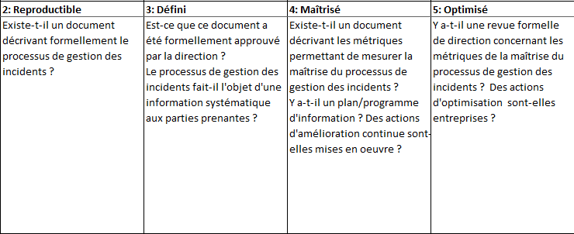
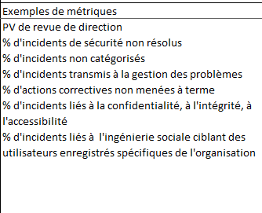
Modèle de maturité
Aide à l’évaluation de la maturité

Slide 12
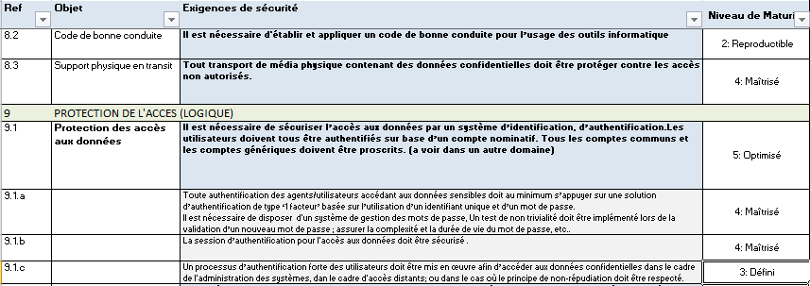
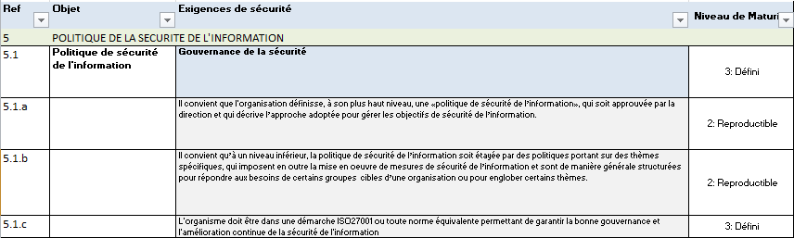
Exigences de sécurité – Maturité intrinsèque

Slide 13
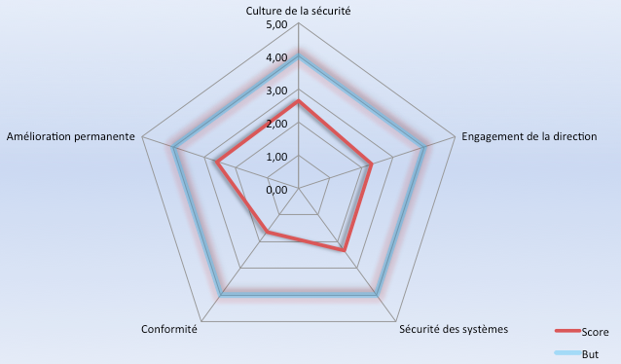
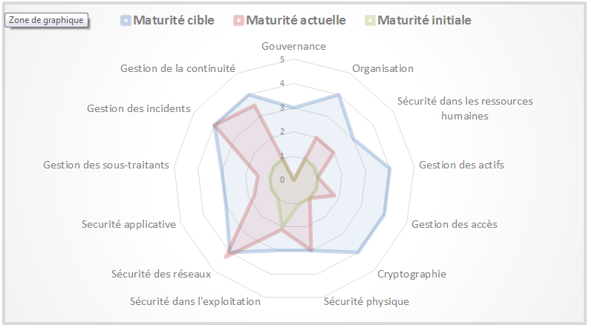
Exigences de sécurité – Maturité intrinsèque

Slide 15
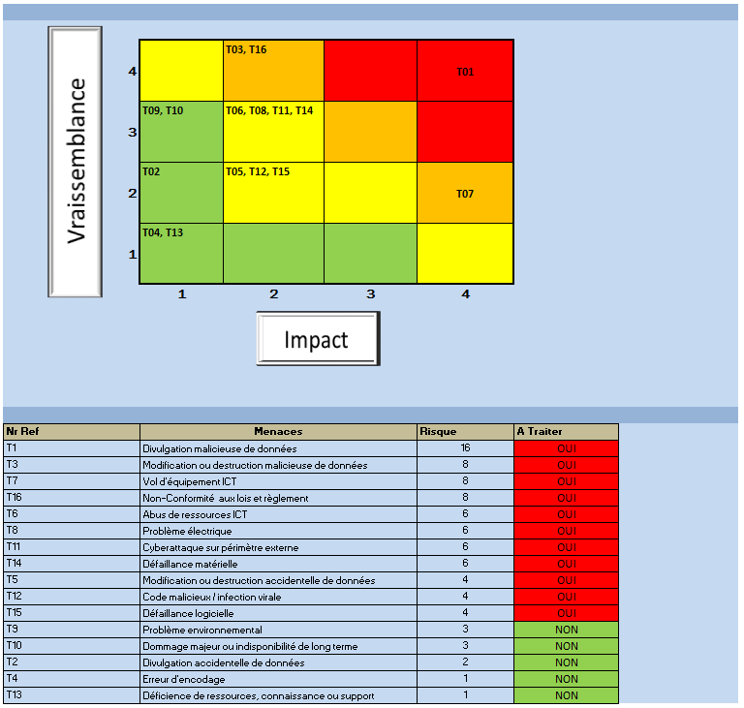
Démarche globale de l’analyse
Etape 3:
Analyse des risques
16 menaces sont évaluées en termes d’impact et de vraisemblance
L’impact est proposé par l’outil sur base du questionnaire (“Worst cases”) et de certains points de l’analyse de maturité.
La vraisemblance est proposée par l’outil sur base des réponses données au niveau de la maturité
Cartographie des risques

Slide 16
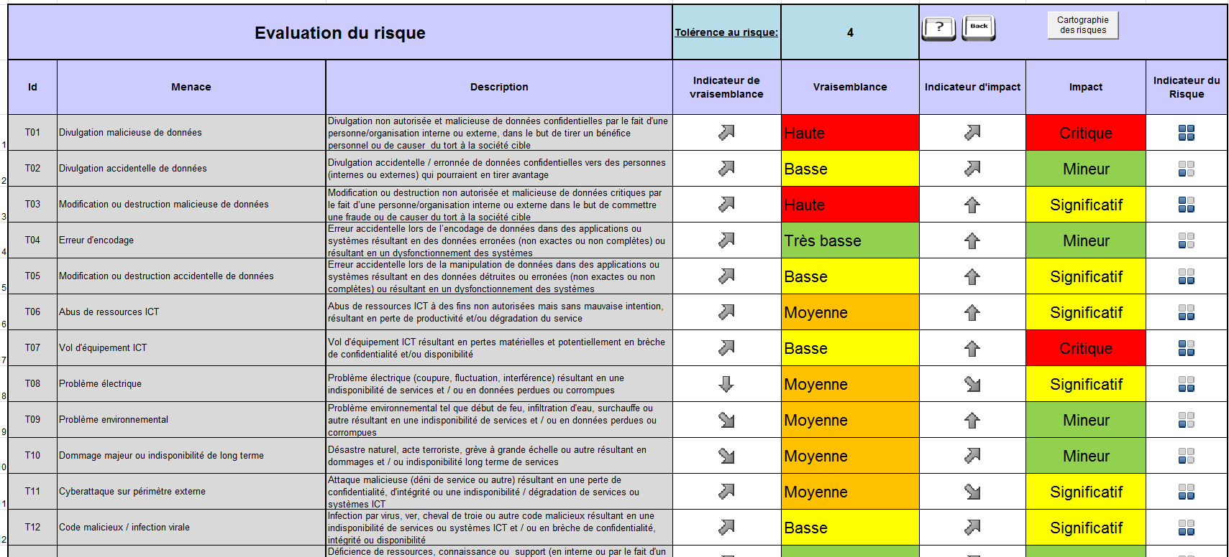
Risque = Impact X Vraisemblance
Tolérance au risque
Vraisemblance évaluée par le niveau de maturité (Etape 2)
Impact évalué par le métier (Etape 1)

Slide 18
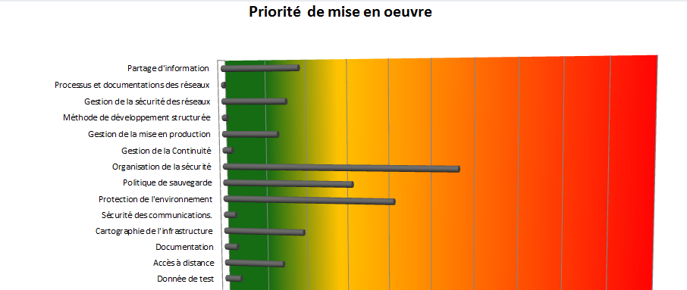
Démarche globale de l’analyse
Etape 4:
Evaluation brute des priorités d’amélioration
L’évaluation des priorités tient compte :
De la maturité de l’organisme dans différents domaines (Etape 2)
Des menaces et des risques identifiés par le métier (Etape 3)
Priorité brute de mise en oeuvre
Par catégorie

Slide 19


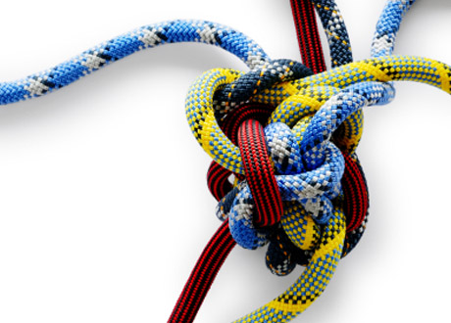


Prioritisation pondérée

Slide 20
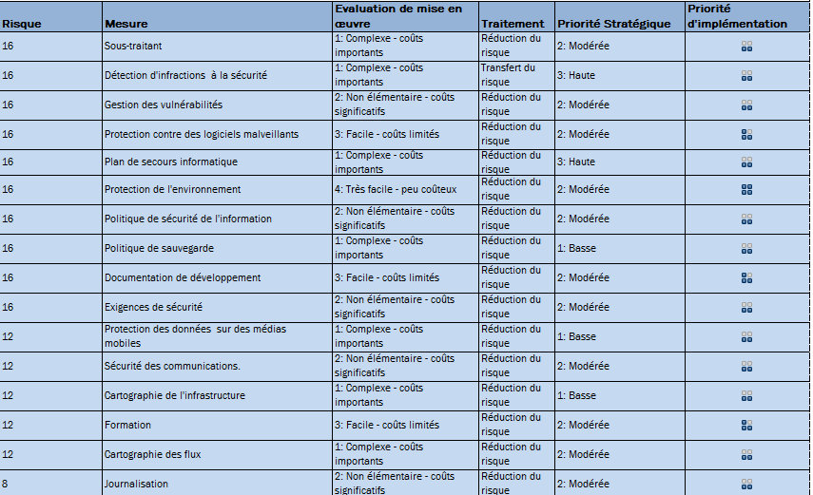
Prioritisation pondérée
Pondération Coût/Complexité
Décision de traitement
Alignement stratégique

Slide 22
Démarche globale de l’analyse
Etape 5:
Plan de traitement
Avis de sécurité
Rapport de l’évaluation générale de la sécurité
Evaluation de la priorité
En termes d’efficacité, de coût et d’alignement statégique
Plan d’actions
Déclaration d’applicabilité ( sur base de ISO 27002)
Plan d’actions triennal

Slide 23
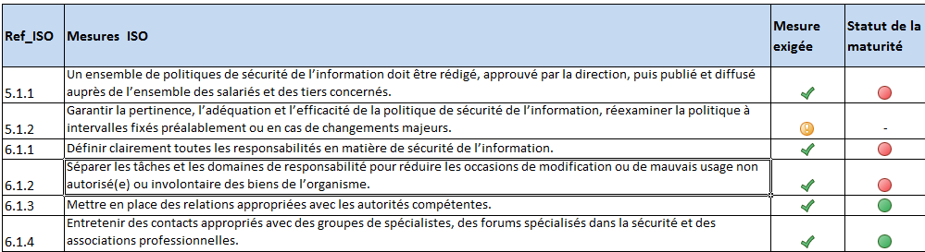
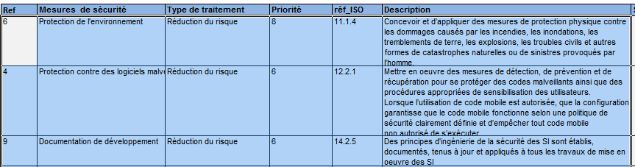
Démarche globale de l’analyse
Etape 5:
Plan de traitement

Slide 25
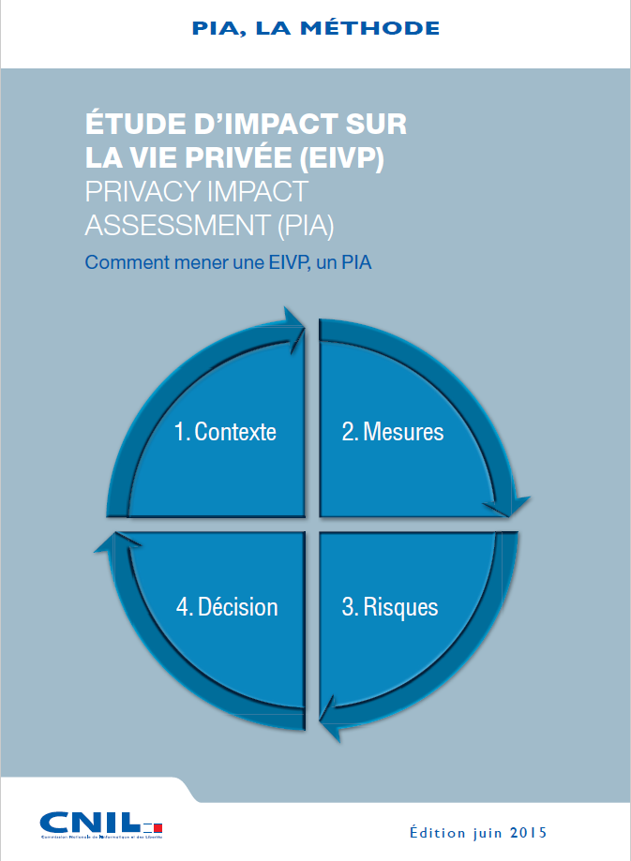


Etape 6: PIA (Pricacy Impact Assessment)
Etude d’impact sur la vie privée (EIVP) basée sur la méthodologie de la CNIL en draft
Nouvau
CNIL.fr -> Commission Nationale de l’Informatique et des Libertés

Slide 26
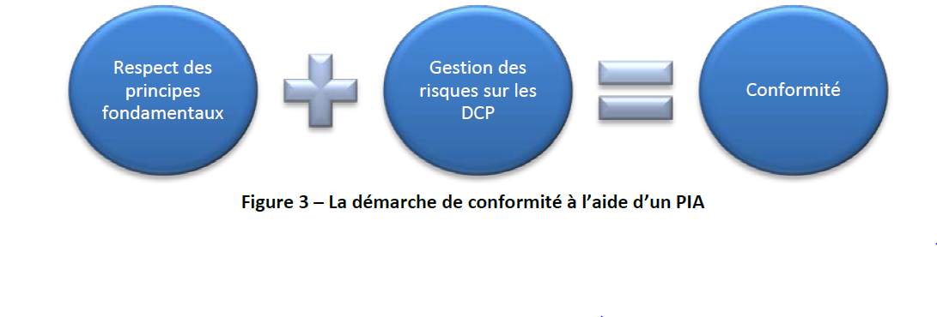
Méthodologie CNIL
Exigences juridiques de la nouvelle réglementation
Focus de l’outil d’analyse des risques
« non négociables », qui sont fixés par la loi et doivent être respectés et ne peuvent faire l’objet d’aucune modulation, quels que soient la
nature, la gravité et la vraisemblance des risques encourus
permet de déterminer les mesures techniques et d’organisation appropriées pour protéger les DCP

Slide 27
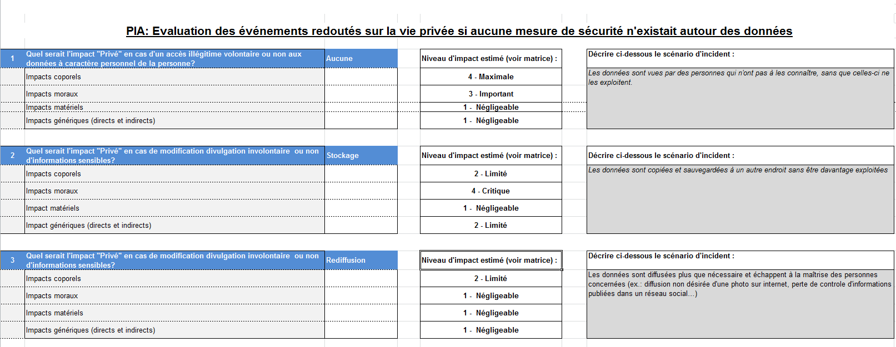
Evaluation en termes d’impact sur la vie privée
8 questions d’impact sur les évènements redoutés de type:
Accès illégitimes aux DCP
Modification non désirées des DCP
Disparition des DCP

Slide 28
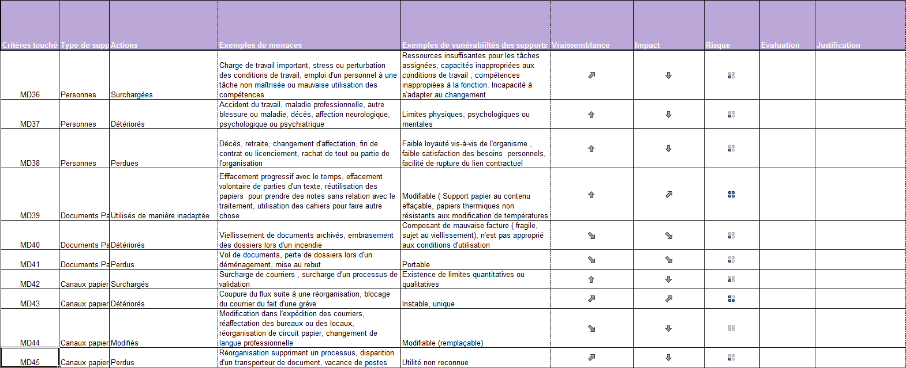
Les risques sur les données à caractère personnel
45 menaces sont directement évaluées
14 sur la confidentialité
8 sur l’intégrité
23 sur la disponibilité

Slide 29
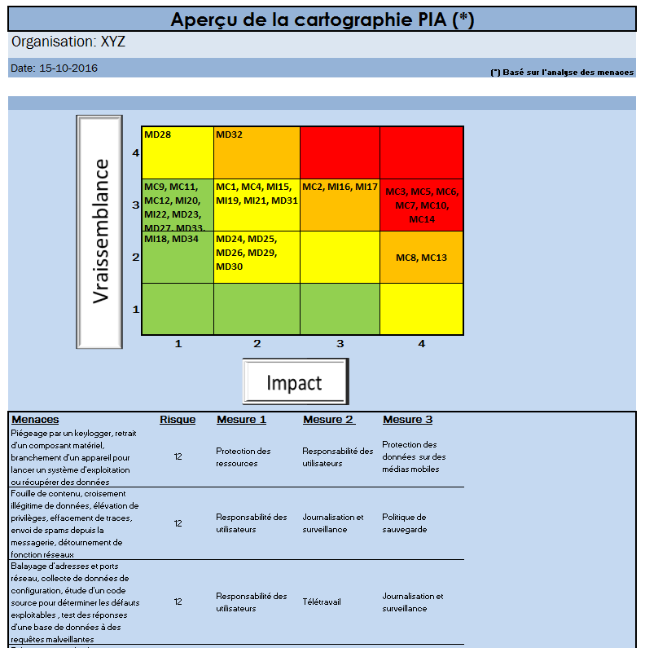
Cartographie des risques sur les données à caractère personnel
Aperçu des risques qui ne sont pas acceptables et qui doivent être traités

Slide 30
Charge de travail
Etape | Profil | J
Questionnaire métier (Etape 1) | Référent métier (par métier) | ½ j
Evaluation maturité (Etape 2) | Référent IT (CSI, DSI,…) | 2 j
Analyse des risques (Etape 3) | Référent IT (CSI, DSI,…) | ½ j
Evaluation des priorités (Etape 4) | Présentation au Mgt | 2h
Plan d’actions (Etape 5) | Référent IT (CSI, DSI,…) | 2 j
Finalisation | Présentation au Mgt | 2h
Statut – ToDo List
Fine tuning des impacts et vraisemblances en cours
Documentation
Fonctions PIA
Priorité des mesures : coût/complexité à améliorer

Slide 31
Finalités et conclusion
Approche innovante par un modèle de maturité
Véritable outil d’analyse de risques
Le champ d’application de l’analyse est exhaustif
Facilite le « reporting » et la prise de décision au niveau de la direction
En phase avec le nouveau règlement européen relatif à la protection des données (RGPD)
En phase avec la norme ISO27005
Finalités - cet outil permet :
de faciliter une approche globale d’assurance de conformité
de répondre au management quant à la situation de la sécurité de l’information
de s’inscrire dans une démarche d’amélioration continue

Slide 32







Analyse de risques ISO27001
Basée sur un modèle de maturité
Approche innovante
Depuis le contexte métier jusqu’au plan d’actions
Compatible RGPD (PIA)
Portable, distribuable
Garantie globale d’assurance de conformité
Démarche d’amélioration continue
nalyse des
isques et
raitement des
vènements et
enaces sur l’
nformation et la
écurité

Slide 33
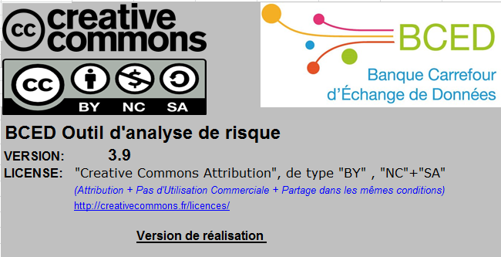
1.0
Contact BCED :
Philippe CANON – Conseiller en sécurité
Banque Carrefour d'Echange de Données - Wallonie-Bruxelles
philippe.canon@ensemblesimplifions.be

Slide 34
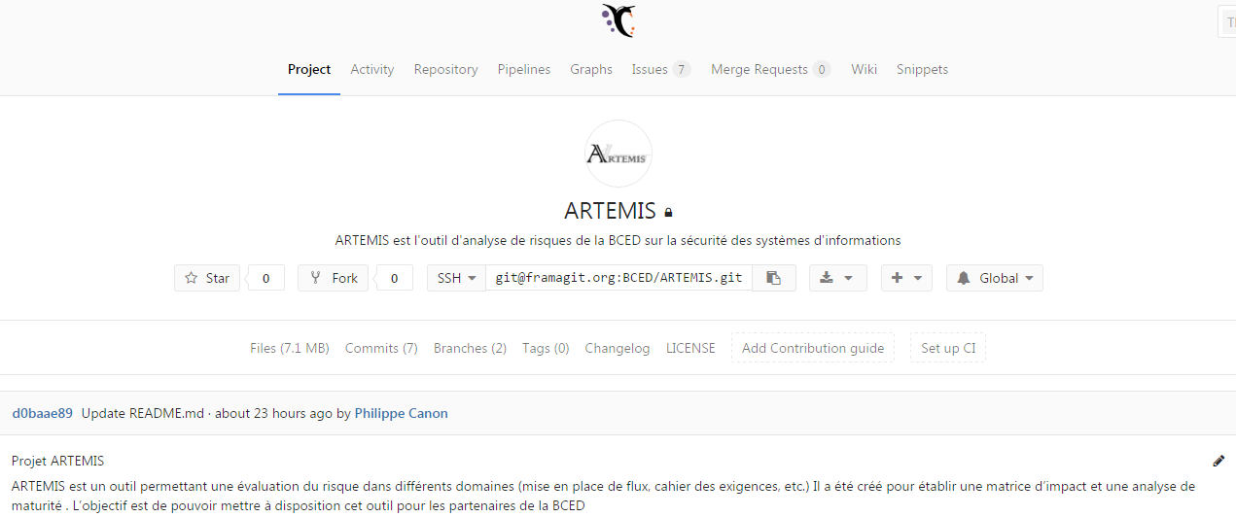
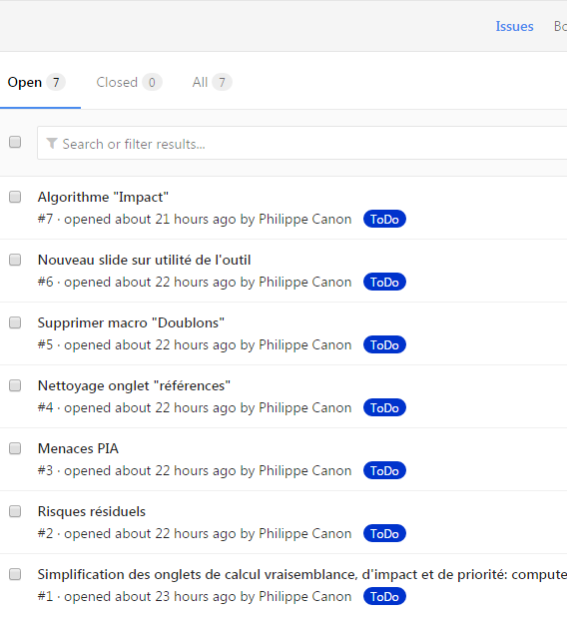
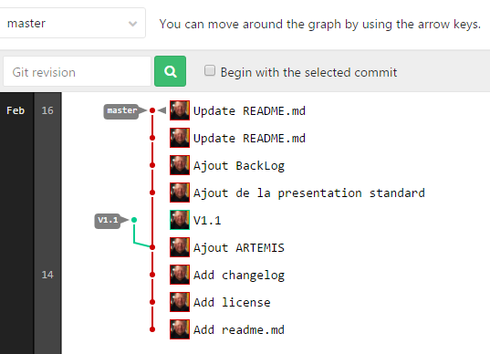
FRAMASOFT.ORG

Slide 35
Perpectives
Workshops en cours pour la maîtrise de l’outil
Participations de membres du SPF intérieur, CCB,..
Open Class du GTSI en mars
EAP : 1 journée de formation (09/2017)
Présentation au GTSI fédéral
Présentation aux chargés de missions CFWB
UVCW ?
CPVP ?

Slide 36
Merci pour votre attention !

